Slide 1
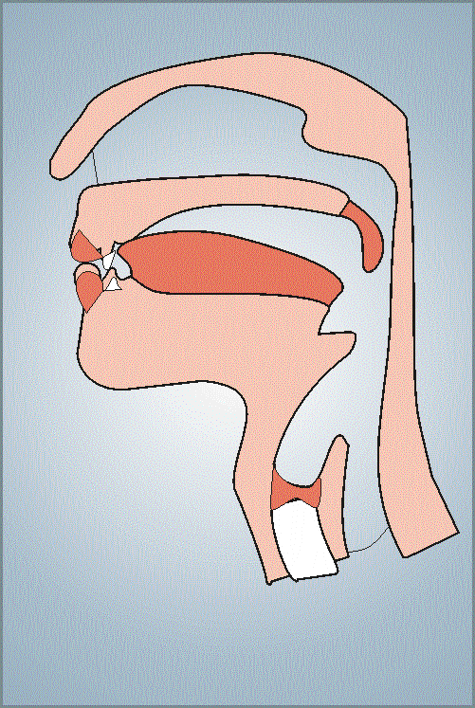
Einführung in die Phonetik und Phonologie
Der Phonationsprozess
Phonations- prozess

Slide 2
Töne im Standard Chinesisch
Mutter
Hanf
Pferd
schelten

Slide 3
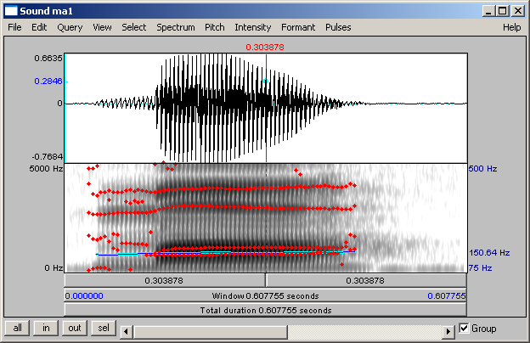

Slide 4
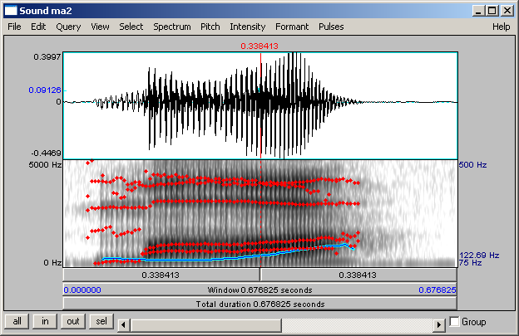

Slide 5
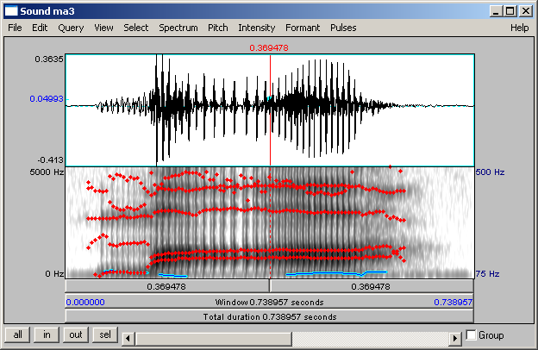

Slide 6
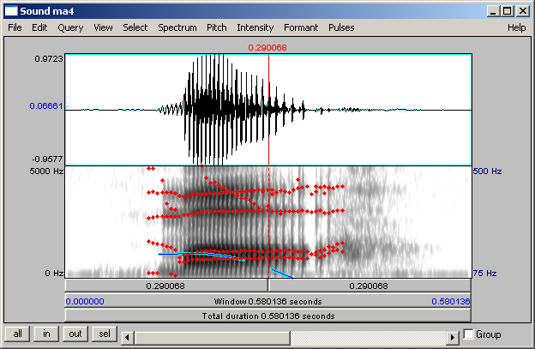

Slide 7
Voice Onset Time (VOT) Stimmton – Aspiration (Hindi)
pal
sich kümmern um
pʰal
Messerklinge
bal
Haar
b^{ɦ}al
Stirn

Slide 8
pal

Slide 9
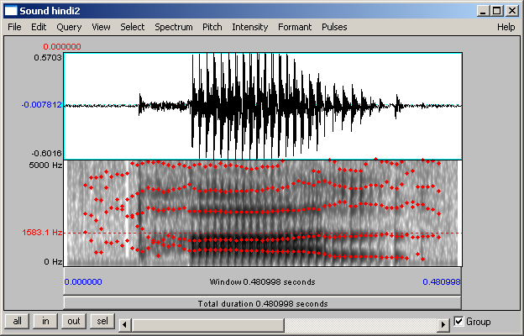
pʰal

Slide 10
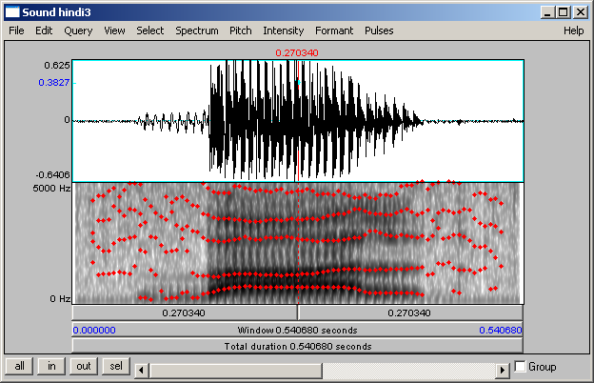
bal

Slide 11
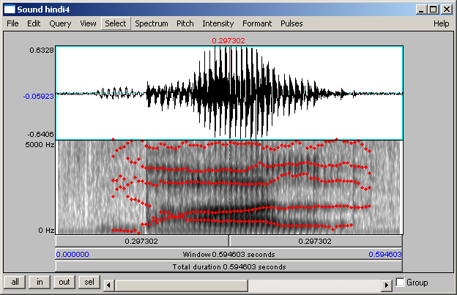
b^{ɦ}al

Slide 12
Voice Onset Time
Nichtaspirierter stimmloser Plosiv
Verschlusslösung
passiver Artikulator
aktiver Artikulator
Atemstellung der Glottis
Stimmstellung der Glottis

Slide 13
Voice Onset Time
Nichtaspirierter stimmloser Plosiv
passiver Artikulator
Verschlusslösung
aktiver Artikulator
Atemstellung der Glottis
Stimmstellung der Glottis
pal

Slide 14
Voice Onset Time
aspirierter stimmloser Plosiv
passiver Artikulator
Verschlusslösung
aktiver Artikulator
Atemstellung der Glottis
Stimmstellung der Glottis
pʰal

Slide 15
Voice Onset Time
nicht-aspirierter stimmhafter Plosiv
passiver Artikulator
Verschlusslösung
aktiver Artikulator
Atemstellung der Glottis
Stimmstellung der Glottis
bal

Slide 16
Voice Onset Time
aspirierter stimmhafter Plosiv
passiver Artikulator
Verschlusslösung
aktiver Artikulator
Atemstellung der Glottis
Murmelstimme
Stimmstellung der Glottis
b^{ɦ}al

